Slide 1

PHÒNG GD&ĐT ….
TRƯỜNG THCS …………..
B6-C3-GV1
Hình có tâm đối xứng(Tiết 2)

Slide 2
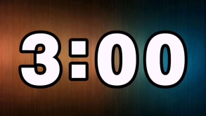
Trò chơi: Ai nhanh nhất
*Luật chơi
+) Cả lớp chia đội chơi(mỗi nhóm(khoảng 6 HS) một đội)
+) Nhiệm vụ của mỗi đội chơi là quan sát các hình 66, 67, 68, 69, 70 a, b, c trong SGK để tìm ra hình đối xứng tâm. Thảo luận, thống nhất và dùng bút chì đánh dấu tâm đối xứng của mỗi hình tìm được trong SGK.
HOẠT ĐỘNG LUYỆN TẬP
*Thời gian chơi: 3 phút
*Cách tính điểm:
+) Mỗi hình đúng: 5 điểm, tìm được tâm: 5 điểm
+) Hoàn thành trước hoặc đúng thời gian quy định: 10 điểm
+) Trình bày: Rõ ràng, mạch lạc, khoa học: 20 điểm
Đội nào có số điểm cao điểm hơn, đội đó chiến thắng.

Slide 3
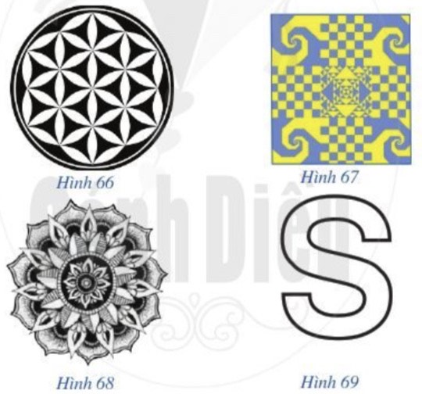
Bài 1(SGK)
Hình có tâm đối xứng: Hình 66; 67; 69
Hình khôngcó tâm đối xứng: Hình 68
HOẠT ĐỘNG LUYỆN TẬP

Slide 4
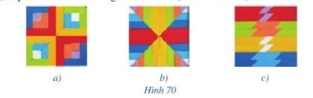
Bài 2 (SGK)
HOẠT ĐỘNG LUYỆN TẬP
Hình có tâm đối xứng: Hình 70a,b
Hình khôngcó tâm đối xứng: Hình 70c

Slide 5

Các bài hát em hãy cùng thưởng thức bài hát tiếng anh “a b c” trong video sau đây và tìm chữ các cái in hoa có tâm đối xứng xuất hiện trong bài hát.
HOẠT ĐỘNG LUYỆN TẬP

Slide 6
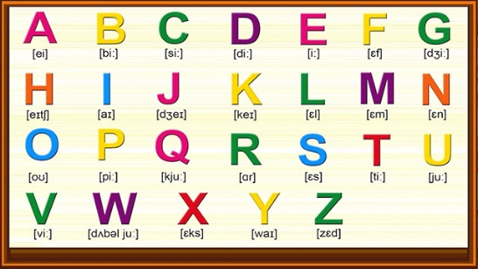
Bài tập bổ sung:
Hãy tìm chữ cái in hoa có tâm đối xứng trong bảng chữ cái tiếng anh
HOẠT ĐỘNG LUYỆN TẬP
H
I
N
O
S
X
Z
Các chữ cái in hoa có tâm đối xứng là:

Slide 7

HOẠT ĐỘNG NHÓM(Nhóm 6 thành viên)
* Thời gian: 3 phút
*Yêu cầu:
Mỗi thành viên trong nhóm tự tìm và liệt kê ra giấy nhớ các đồ vật, vật thể có dạng hình đối xứng tâm trong thực tế.
Sau đó dán các tờ giấy nhớ đó trên tờ giấy A4.
Nhóm trưởng tổng hợp kết quả của các thành viên.Nhóm nào có kết quả nhiều nhất sẽ báo cáo.
- Các nhóm đổi chấm chéo theo vòng tròn. Mỗi kết quả đúng được 0,5 điểm.
HOẠT ĐỘNG VẬN DỤNG

Slide 8
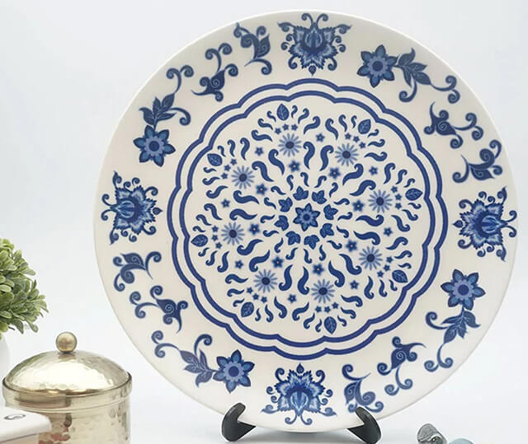
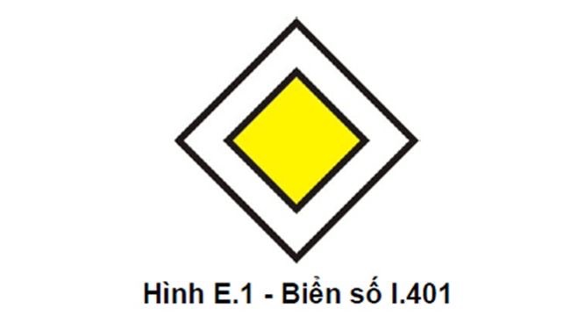

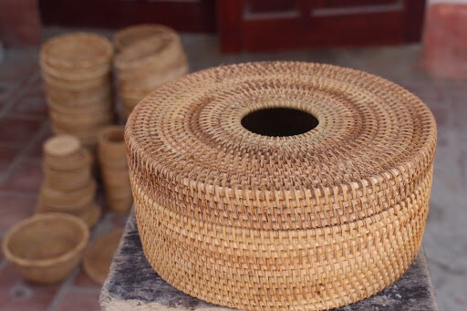
Một số sự vật có chi tiết gợi hình ảnh đối xứng tâm trong cuộc sống hàng ngày
HOẠT ĐỘNG VẬN DỤNG

Slide 9
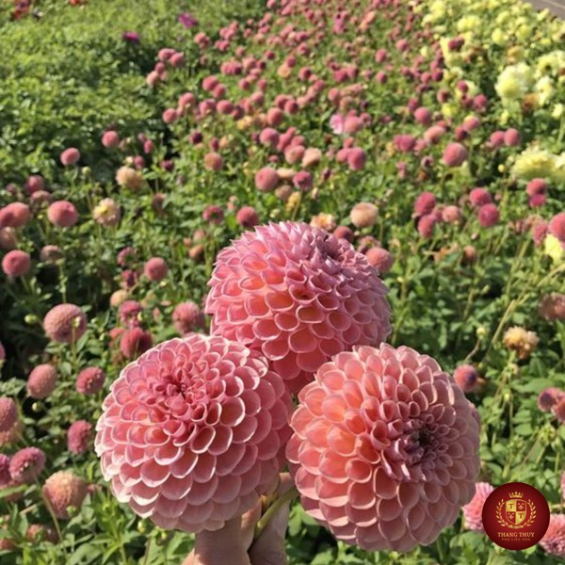
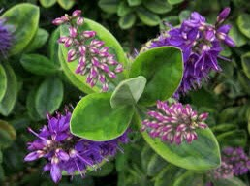
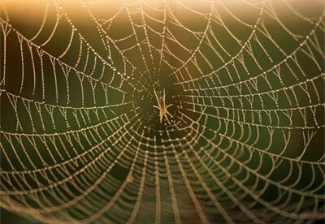
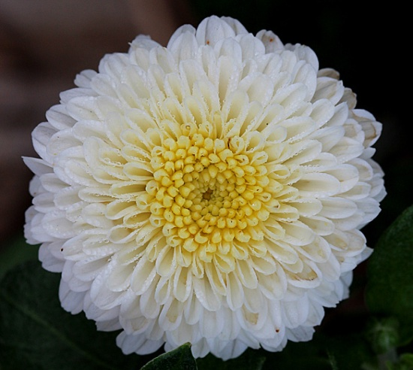
Đối xứng tâmtrong tự nhiên
HOẠT ĐỘNG VẬN DỤNG

Slide 10
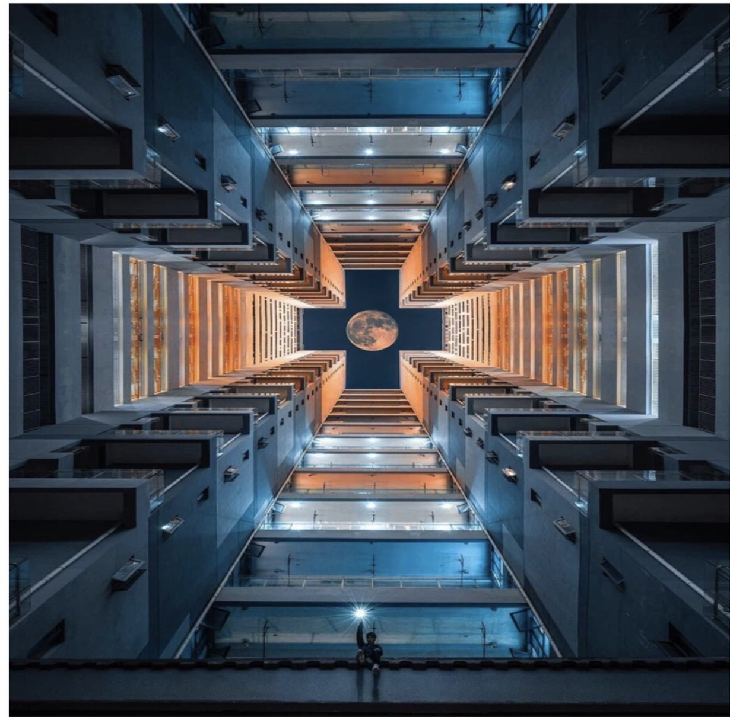
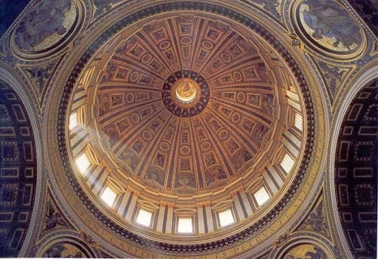
Chị Hằng và chú Cuội tình cờ ghé chơi và cùng với công trình nhà cao tầng này làm nên điều kỳ diệu
Phong cách kiến trúc
Phục Hưng
HOẠT ĐỘNG VẬN DỤNG
Lưu ý: Đối xứng trong thực tế chỉ mang tính tương đối

Slide 11
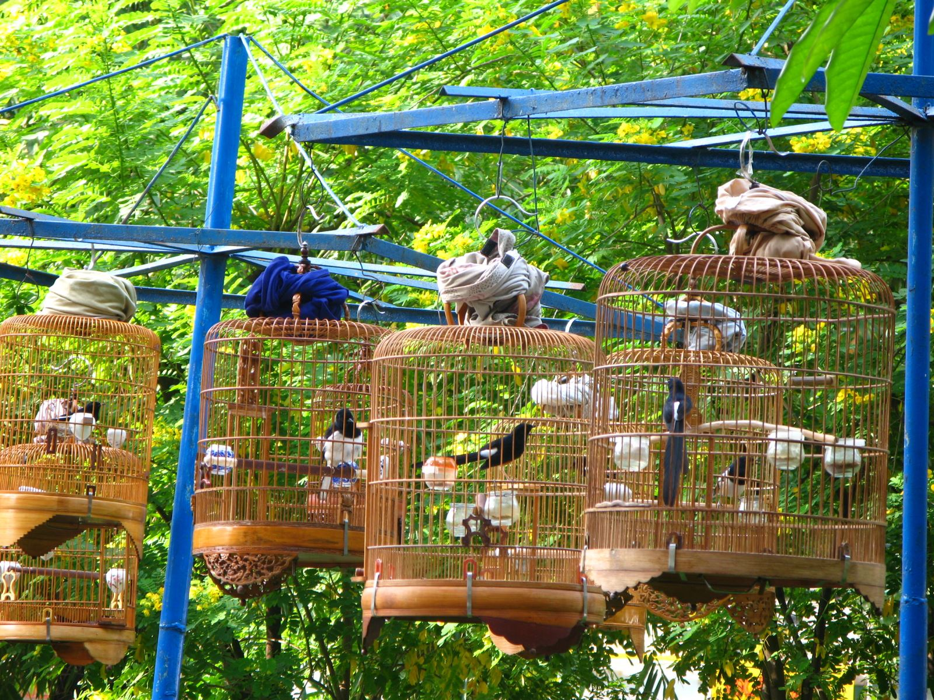
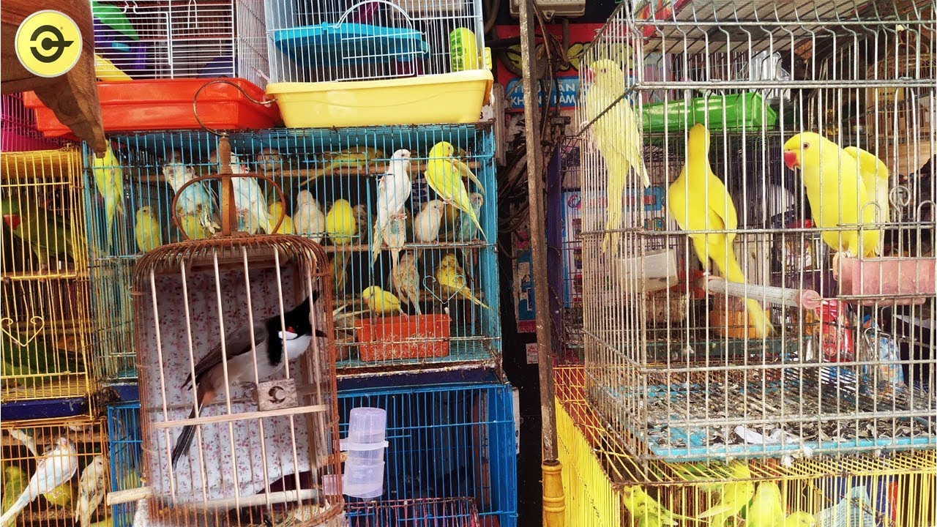
CỦNG CỐ
Nhiều loài chim đang bị săn bắt theo kiểu “ tận diệt”. Các em hãy chung tay cứu các loài chim bằng cách trả lời đúng các câu hỏi

Slide 12
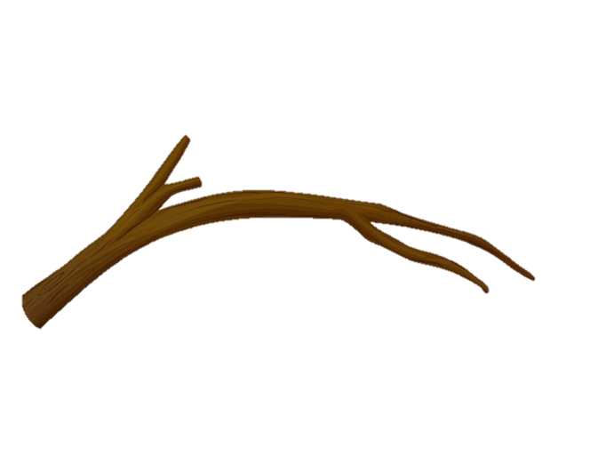


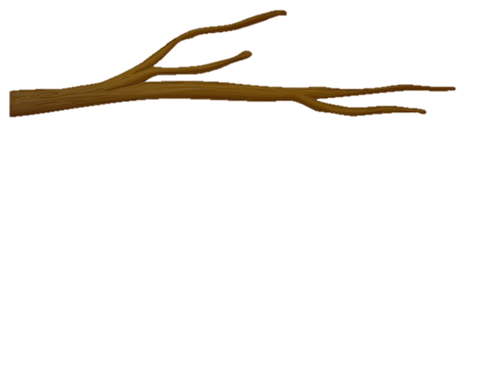
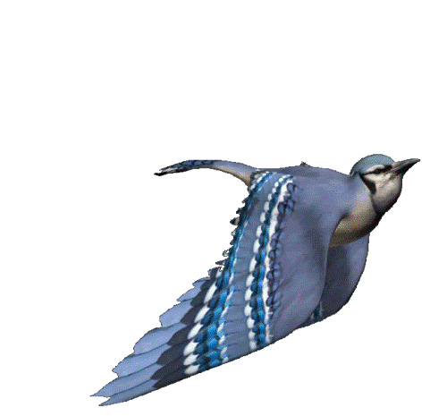
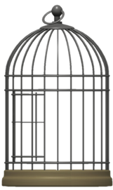
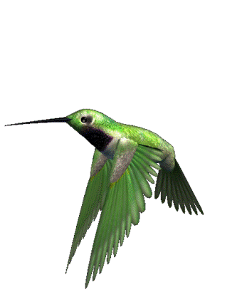
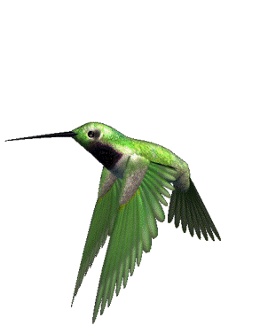

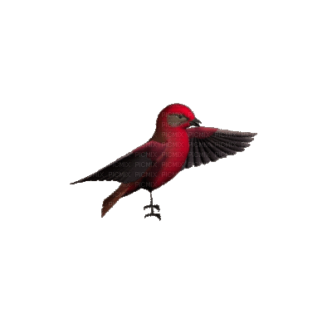



GIẢI CỨU
LOÀI CHIM

Slide 13
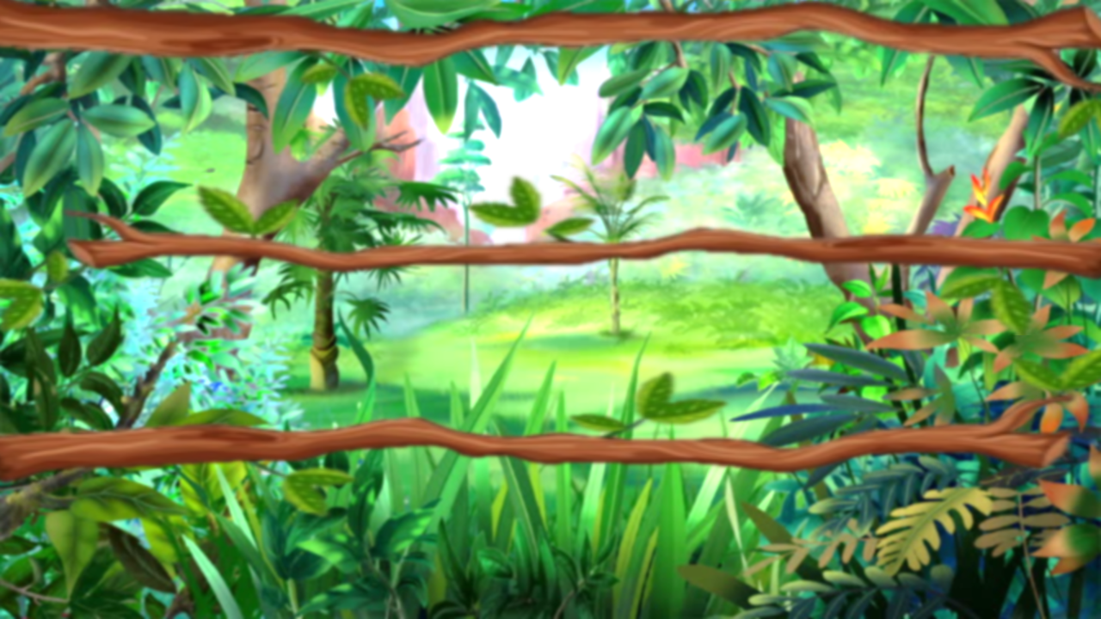
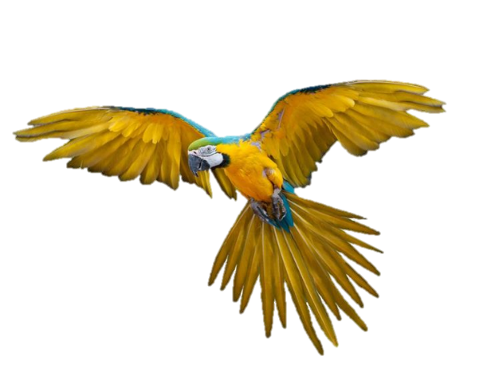


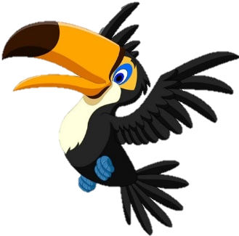

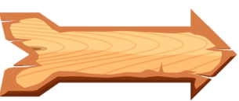
1
2
3
4
5

Slide 14
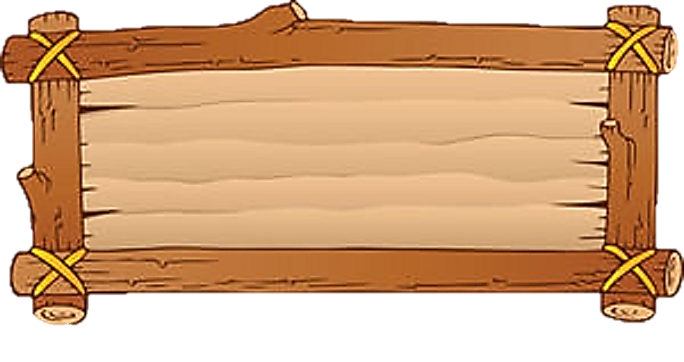
Hai điểm M và N đối xứng với nhau qua tâm I khi nào?
Khi I là trung điểm của đoạn thẳng MN

Slide 15
Điểm B đối xứng với điểm A của đường tròn tâm O qua tâm O thì B nằm trong, ngoài hay trên đường tròn đó?
Điểm B nằm trên
đường tròn

Slide 16
Hình ngũ giác đều có mấy trục đối xứng? Tâm đối xứng?
Hình ngũ giác đều có một trục đối xứng và không có tâm đối xứng

Slide 17
Hình nào trong các hình sau vừa có trục đối xứng, vừa có tâm đối xứng: Tam giác đều; hình vuông, hình bình hành?
Hình vuông

Slide 18
Hình nào trong các hình sau đây có tâm đối xứng nhưng không có trục đối xứng: Hình chữ nhật; hình thang cân, hình bình hành?
Hình bình hành

Slide 19

HƯỚNG DẪN TỰ HỌC Ở NHÀ
- Ghi nhớ các các kiến thức đã học của bài 6, ôn lại các bài tập đã làm trên lớp.
- Làm bài tập còn lại trong SGK, SBT.
Sử dụng điện thoại, máy tính lên mạng sưu tầm các hình ảnh trong thực tiễn có tâm đối xứng và gửi nộp cho cô giáo qua gmail, zalo, facebook. Cô giáo sẽ chọn 10 bạn sưu tầm được nhiều hình ảnh nhất để chấm điểm.
Chuẩn bị bài mới: Đọc trước bài Đối xứng trong thực tiễn. Các nhóm chuẩn bị biểu diễn thời trang:Trang phục được trang trí các hình ảnh đối xứng tâm, đối xứng trục bằng cách đính, dán các chi tiết như hoa, hạt cườm, tích cơ, dây zuy băng…
- Bài tập tìm tòi sáng tạo (khuyến khích): Có một chi tiết máy hình tròn bằng kim loại bị vỡ như hình dưới đây. Em hãy tìm cách xác định tâm đối xứng của chi tiết máy khi chưa bị vỡ.

